Slide 1

使用须知👇
本PPT支持Microsoft office，支持内容（图文/GIF/音频/动画）的编辑、修改。
本PPT必须全屏播放才有动画和音效，手机打开和非全屏播放无效果。
本PPT包含：教学内容和目标、课堂中老师涉及的英语句子、学生教学内容。
动画修改方式：当前内容上，鼠标右键进行素材替换。请勿删除！否则无动效！
如有问题欢迎来大敏姐姐直播间连麦咨询，直播时间会提前在朋友圈发布：
本课件和教学视频版权归大敏姐姐所有，未经授权进行搬运、洗稿、二次销售，都属于侵权。违者必究！

Slide 2
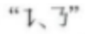
教学内容和目标
学生能够了解并掌握
重点词语
学生能够熟练掌握“觉得 最 也 运动 新”的词义和用法
（2）成都副词“最”
（1）助动词“要”：表示愿望
语言点
（3）概数的表达“几”“多”
（1）学生能够熟练掌握双音节词语和重音规律，并能正确朗读
语音
（1）熟练认读本课生词
（2）掌握 两种笔画的正确写法
汉字
（3）独立书写独体字“为、也”
（4）了解王字旁、足字旁所表达的意思
（1）表达想要做某件事的愿望（要……）
（2）表达不确定的数目（几、多）
功能
（3）询问事情的原因（为什么……）

Slide 3

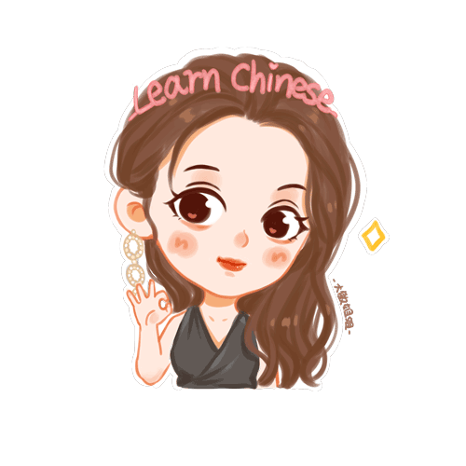

Standard Course
HSK 2
Lesson 1

Slide 4

《HSK标准教程2--第一课》
HSK Standard Course 2 Lesson1
dì yī kè Jiǔ yuè qù Běi Jīng lǚ yóu zuì hǎo
第一课 九月去北京旅游最好
Lesson 1 September is the best time to visit Bei Jing.

Slide 5

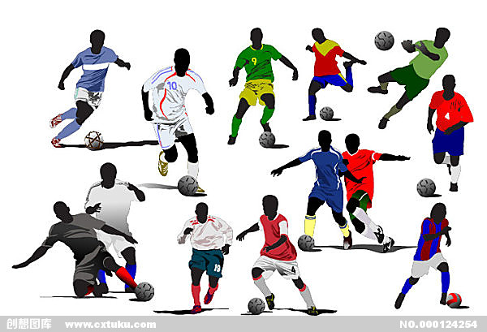
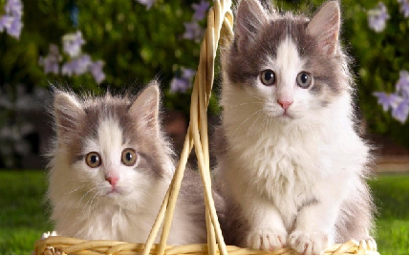

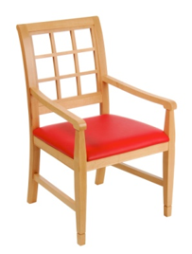
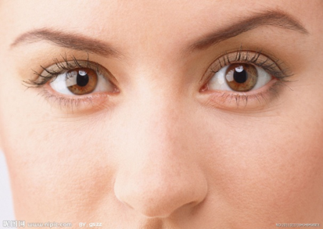
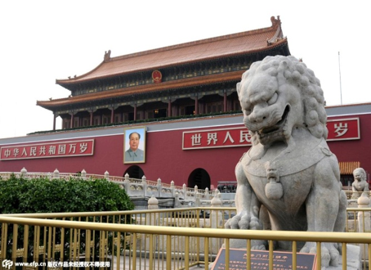
热身
Warm-up
lǚ yóu旅游
yùn dòng
运动
yǎn jīng
眼睛
zú qiú足球
yǐ zi
椅子
māo
猫

Slide 6
热身
Warm-up
lǚ yóu旅游
yùn dòng
运动
yǎn jīng
眼睛
zú qiú足球
yǐ zi
椅子

Slide 7
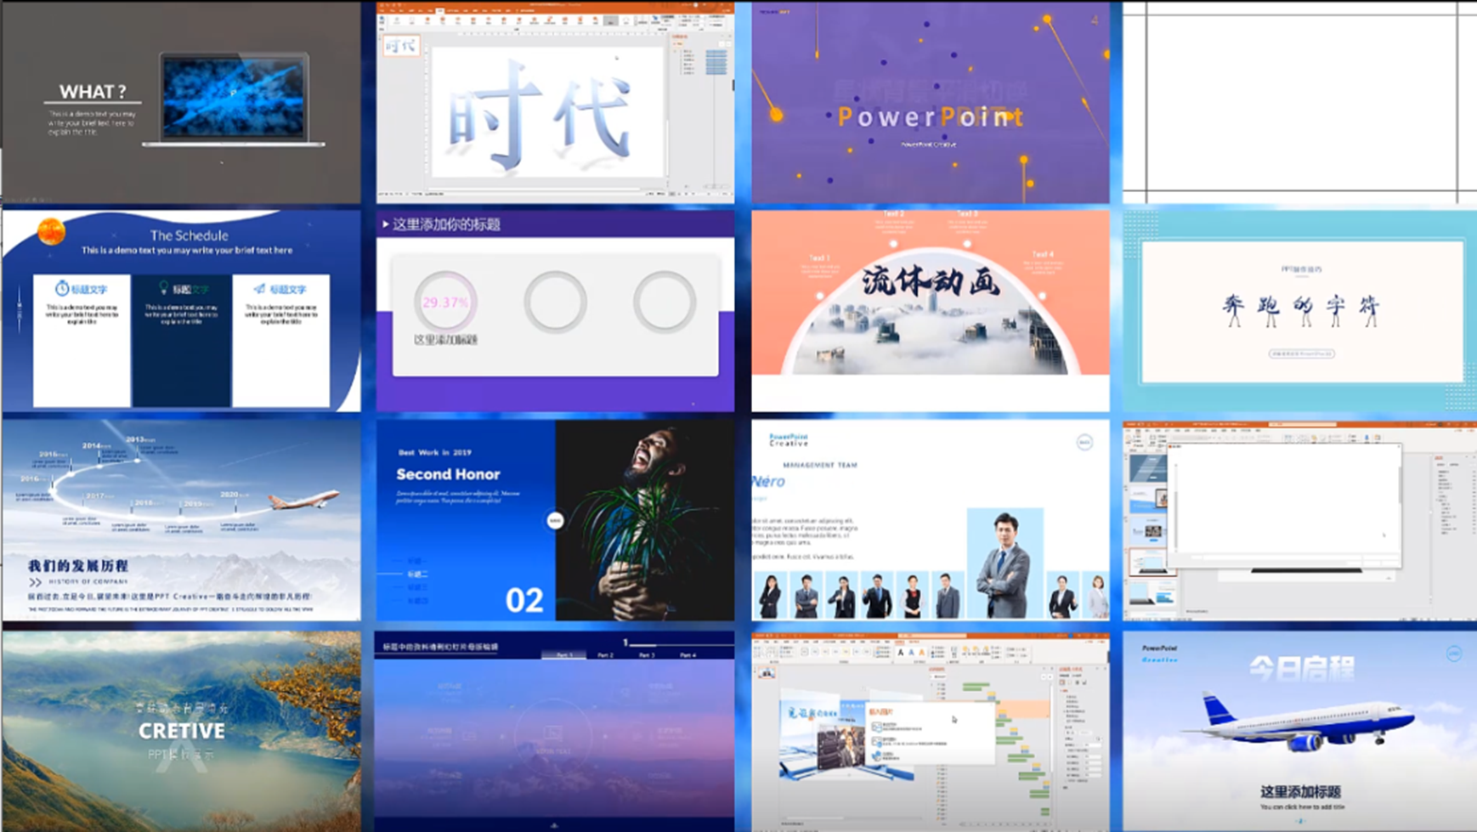
热身
Warm-up
lǚ yóu旅游
yùn dòng
运动
yǎn jīng
眼睛
yǐ zi
椅子

Slide 8
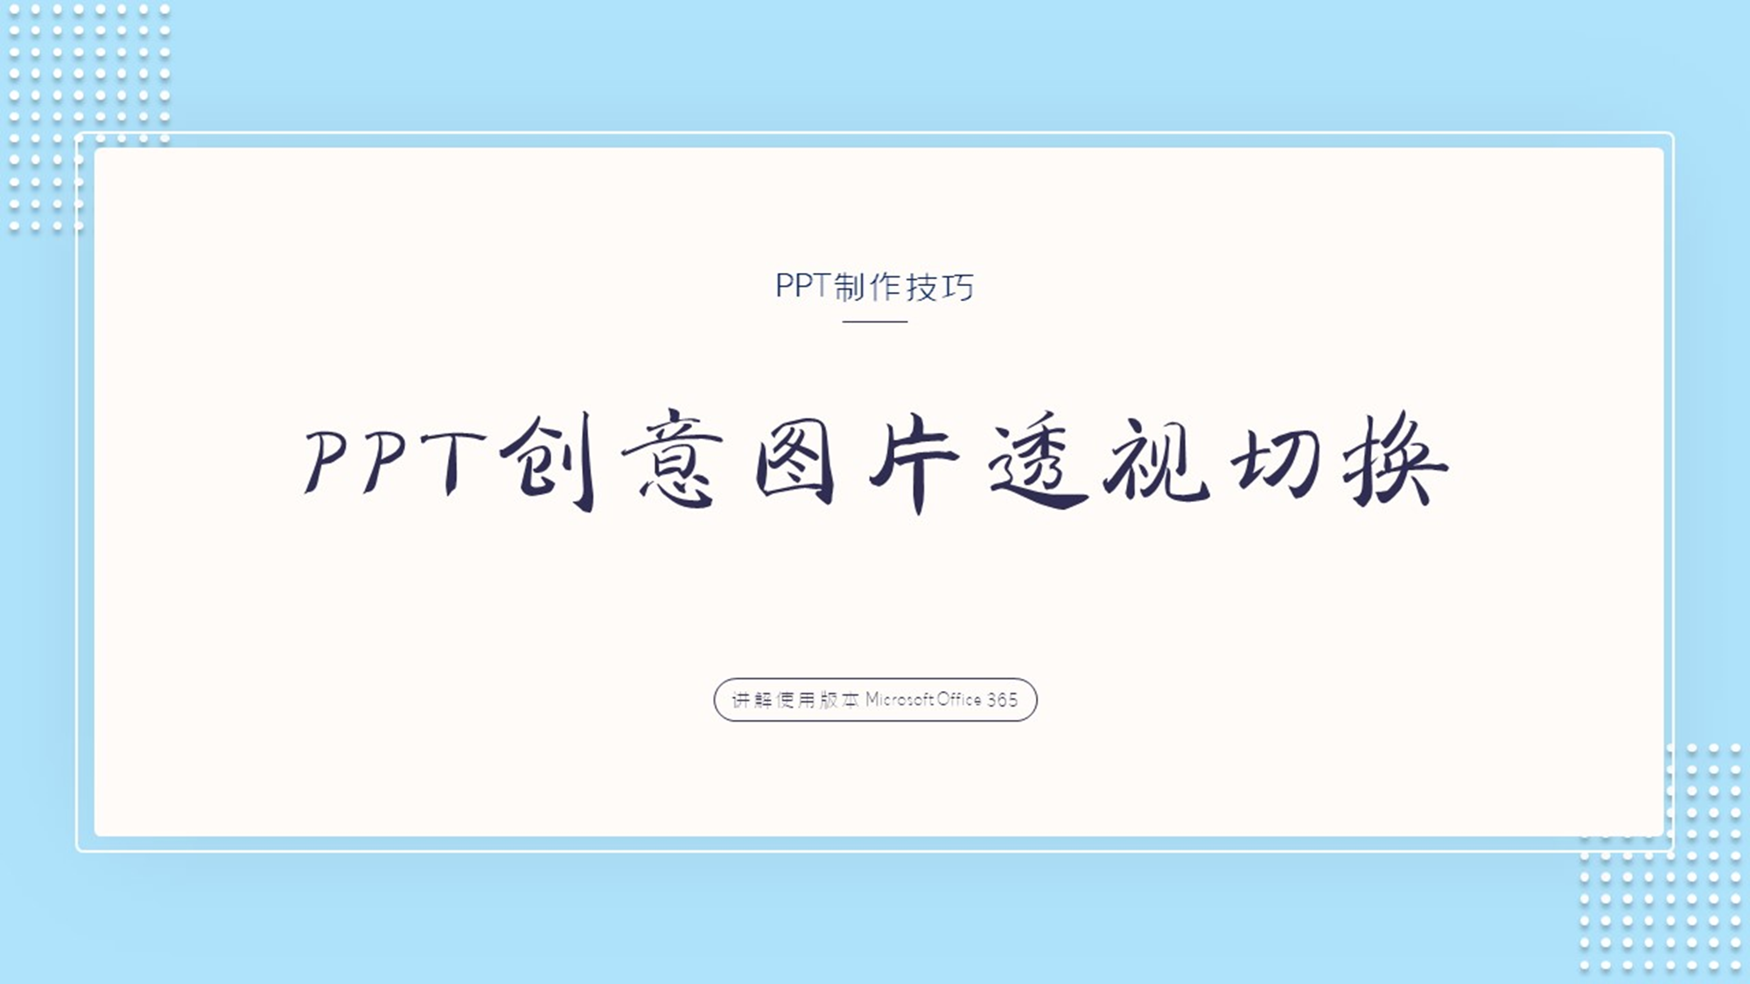
热身
Warm-up
lǚ yóu旅游
yùn dòng
运动
yǐ zi
椅子

Slide 9

热身
Warm-up
yùn dòng
运动
yǐ zi
椅子

Slide 10
热身
Warm-up
yǐ zi
椅子

Slide 11

生词
New Word
xīn
新
new
tī zú qiú
踢足球
play football
yào
要
want
yì qǐ
一 起
together
jué de
觉 得
think
yǎn jīng眼 睛
eye
tā
它
it
yùn dòng
运动
sports
yě
也
also
zuì
最
the best
jué dé
觉 得
think
lǚ yóu
旅 游
travel
wèi shén me
为什么
why

Slide 12

练一练
Practise
lǚ yóu
jué de
zuì
旅 游
觉得
最
wèi shén me
yě
yùn dòng
为什么
也
运动

Slide 13
练一练
Practise
tī zú qiú
yì qǐ
yào
踢足球
一起
要
xīn
tā
yǎn jīng
新
它
眼睛

Slide 14



生词拓展
New Word Expansion
觉得冷-觉得不太热-觉得很好
觉得
我觉得今天很冷。
你觉得今天天气怎么样？
最好-最漂亮-最喜欢-最想说
最
他是我最好的朋友。
九月去北京旅游最好。

Slide 15
生词拓展
New Word Expansion
也要买-也想说-也有时间
也
我也要买水果
明天下午我也有时间去踢足球。
去运动-喜欢运动-一起运动
运动
我每天都去运动
你喜欢运动吗？

Slide 16
生词拓展
New Word Expansion
很新-不太新-新衣服-新电脑
新
这件衣服很新。
昨天我看了一个新电影。

Slide 17
语言点1：助动词“要”
Language Point 1： Auxiliary verb "要"
主语 + 要 + ……
主语 + 不想 + ……
Subject | 要（不想） | Verb | Object
我 | 要 | 学习 | 汉语。
马克 | 要 | 去 | 北京。
我 | 不想 | 去 | 北京。

Slide 18
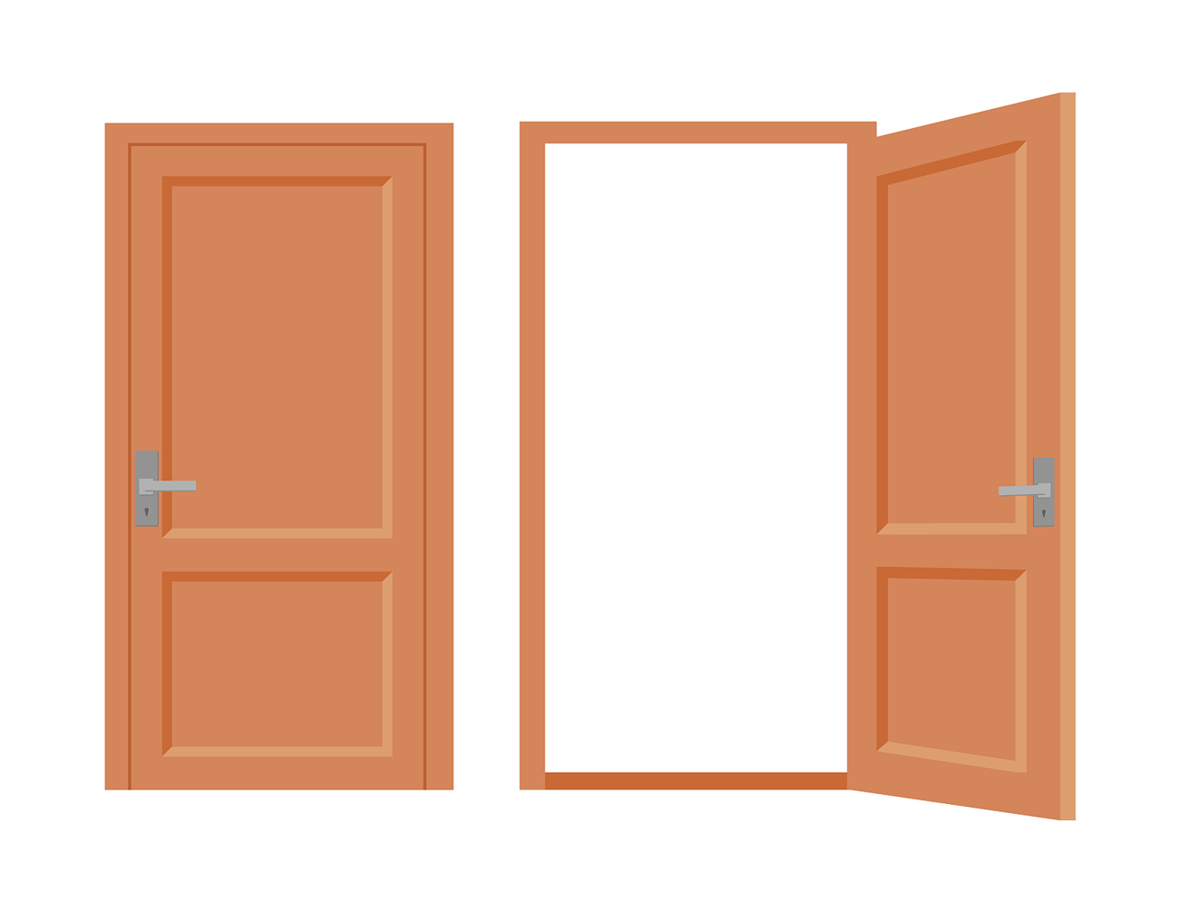
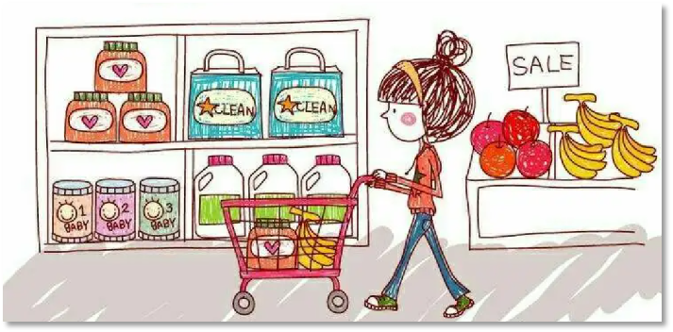

练一练
Practise
她要做什么？
买东西。
她要去哪儿买东西？
她要去商店买东西。

Slide 19
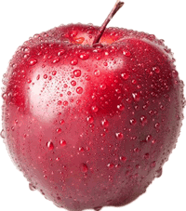

练一练
Practise
妈妈要买什么？
妈妈要买苹果。
她要去哪儿？
她要去医院。

Slide 20
语言点 2：程度副词“最”
Language Point 2： Degree adverb "最"
主语 + 最 + 形容词/助动词/心理动词 + …
For example
大卫的汉语说得最好。
我最喜欢吃米饭。
她的眼睛最漂亮。

Slide 21


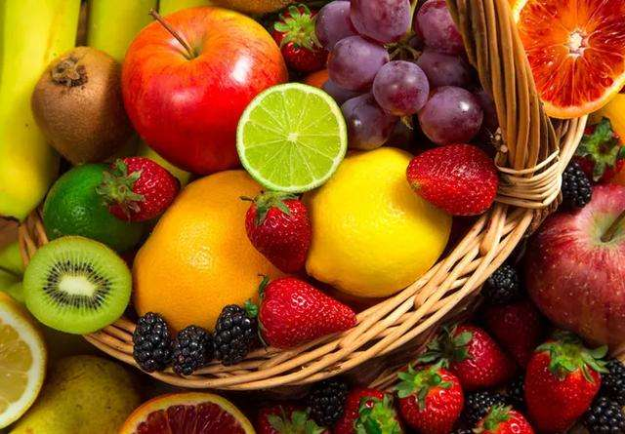
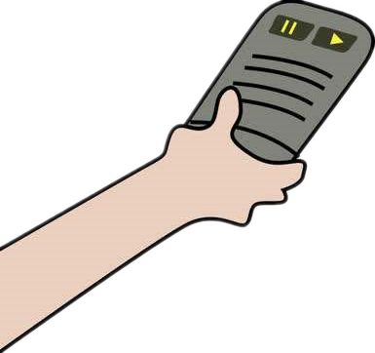

练一练
Practise
你最喜欢吃的水果是什么？
What is your favorite fruit?

Slide 22
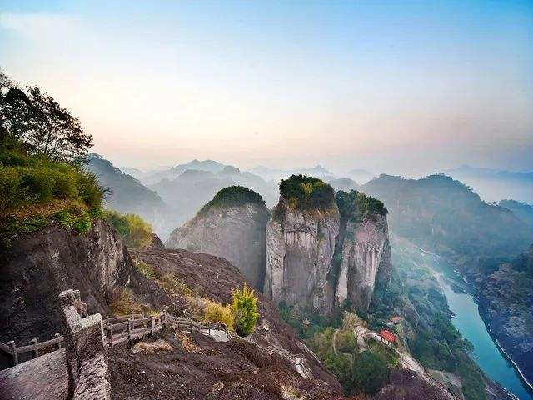
练一练
Practise
你最想去的地方是什么？
What is the place you want to go most?

Slide 23
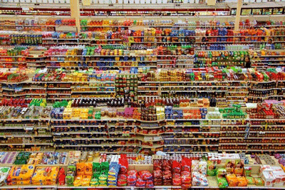
练一练
Practise
你最想买的东西是什么？
What do you want to buy most?

Slide 24
语言点3：概数的表达“几”“多”
Language Point 1： The expression of approximate number "几" and "多"
几 + 量词 + 名词
几 | 量词（M） | 名词（N）
（十）几 | 个 | 人
（二十）几 | 本 | 书
几（十） | 只 | 猫

Slide 25
语言点3：概数的表达“几”“多”
Language Point 1： The expression of approximate number "几" and "多"
数字(<10)+量词+多+名词
数词（Num） | 量词（M） | 多 | 名词（N）
四 | 个 | 多 | 小时
三 | 个 | 多 | 星期
六 | 个 | 多 | 月

Slide 26
语言点3：概数的表达“几”“多”
Language Point 1： The expression of approximate number "几" and "多"
十几/十多 + 量词 +名词
十几/十多 | 量词（M） | 名词（N）
十几/十多 | 个 | 月
二十几/二十多 | 块 | 钱
三十几/三十多 | 只 | 猫

Slide 27

练一练
Practise
我们班有多少个学生？
How many students are there in our class?

Slide 28
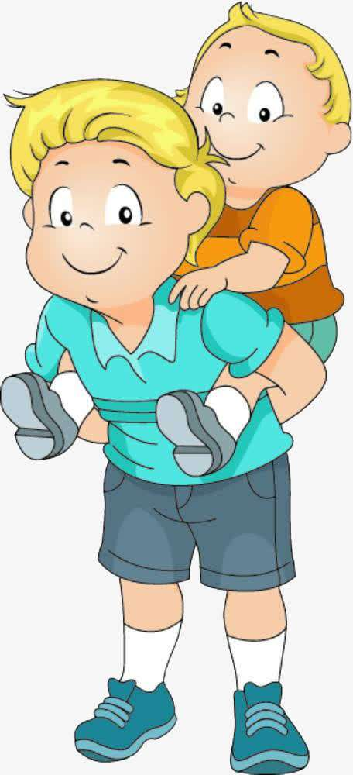
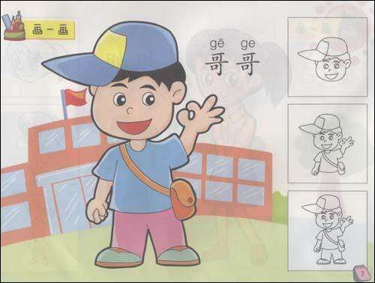
练一练
Practise
你哥哥多大了？
How old is your brother?

Slide 29
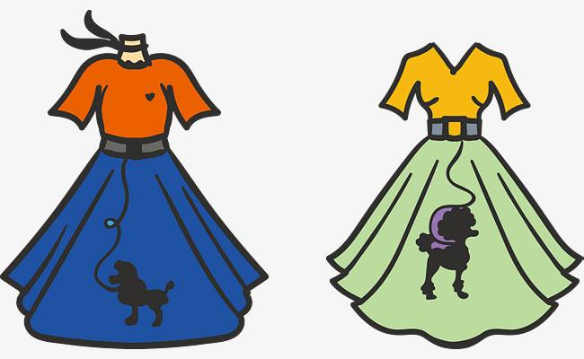
练一练
Practise
你的衣服真漂亮！
多少钱买的？
Your clothes are so beautiful. How much did you buy them?

Slide 30

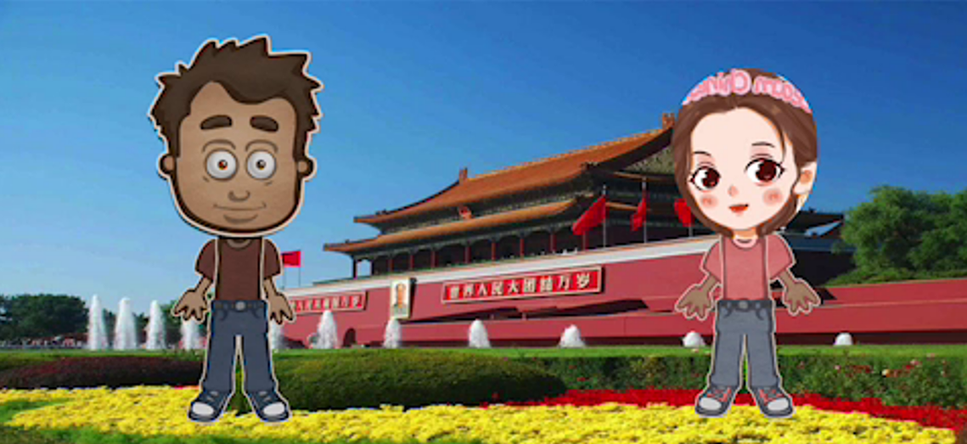
课文 1：在学校
听对话，回答问题。
Listen to the dialogue and answer the questions.
Text 1 In the school
男的想去哪儿旅游？
女的觉得什么时候去北京旅游最好？
为什么九月去北京旅游最好？

Slide 31
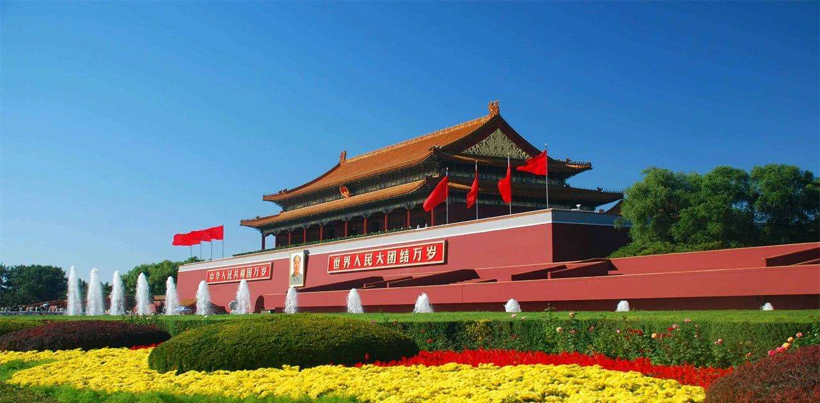
课文 1：在学校
Text 1 In the school
A：我要去北京旅游，你觉得什么时候去最好？
B：九月去北京旅游最好。
A：为什么？
B：九月的北京天气不冷也不热。
Wǒ yào qù Běi Jīng lǚ yóu，nǐ jué de shén me shí
hou qù zuì hǎo ？
Jiǔ yuè qù Běi Jīng lǚ yóu zuì hǎo 。
Wèi shén me ？
Jiǔ yuè de Běi Jīng tiān qì bù lěng yě bú rè 。

Slide 32
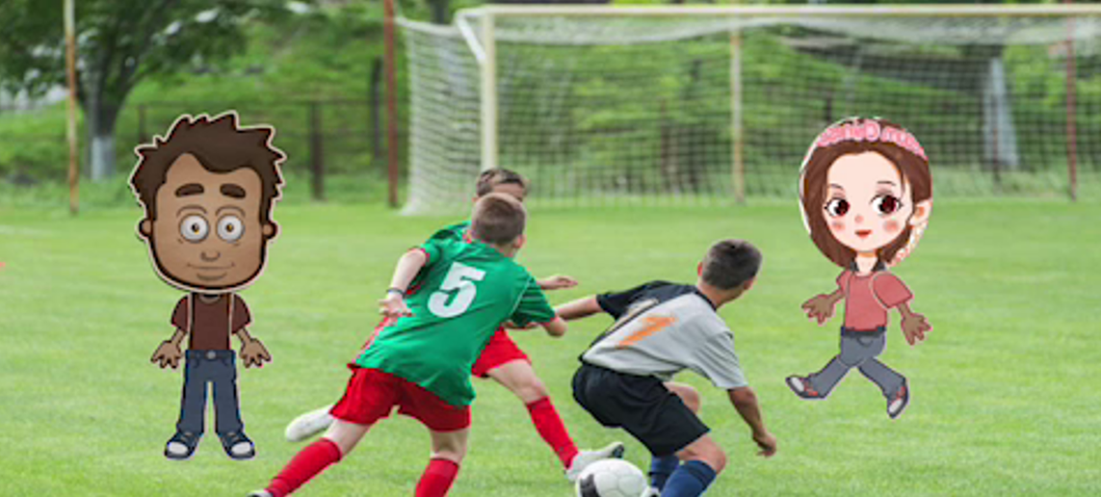
课文 2：看照片
听对话，回答问题。
Listen to the dialogue and answer the questions.
Text 2 Looking at a picture
男的最喜欢什么运动？
他们什么时候去踢足球？
男的下午想去踢足球吗？

Slide 33
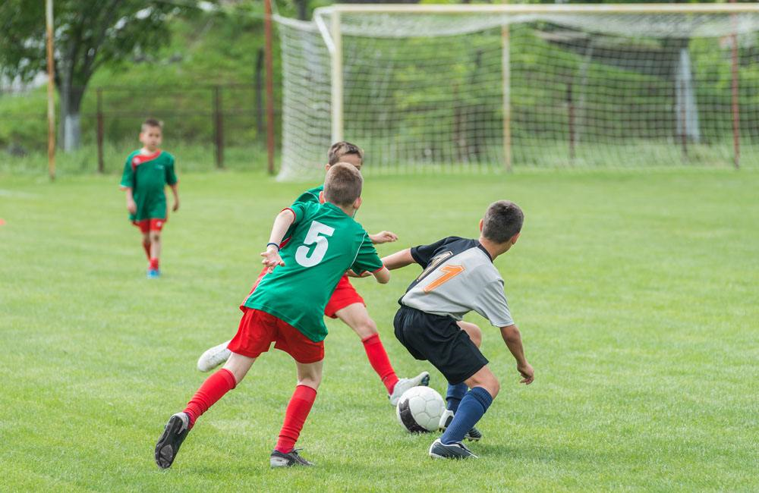
课文 2：看照片
Text 2 Looking at a picture
A：你喜欢什么运动 ？
B：我最喜欢踢足球。
A：下去我们一起去踢足球吧。
B：好啊！
Nǐ xǐ huān shén me yùn dòng ？
Wǒ zuì xǐ huān tī zú qiú 。
Xià qù wǒ men yì qǐ qù tī zú qiú ba 。
Hǎo ā！

Slide 34
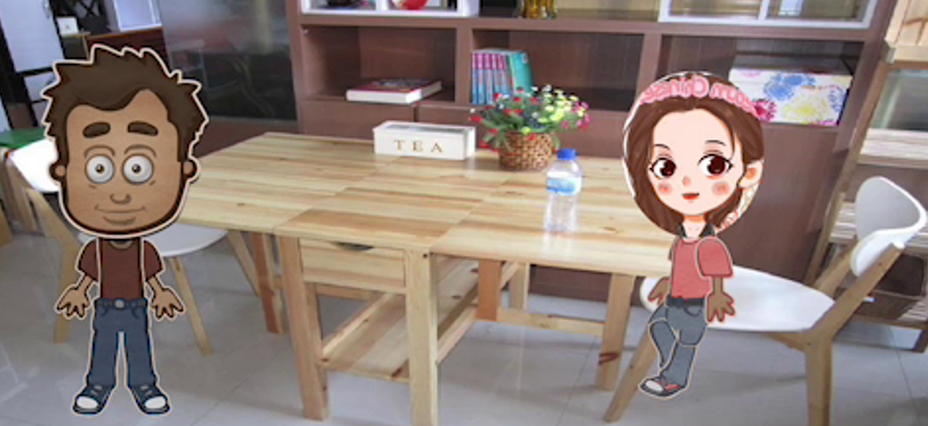
课文 3：在家里
听对话，回答问题。
Listen to the dialogue and answer the questions.
Text 3 At home
他们要买什么？
他们什么时候去买新椅子？

Slide 35
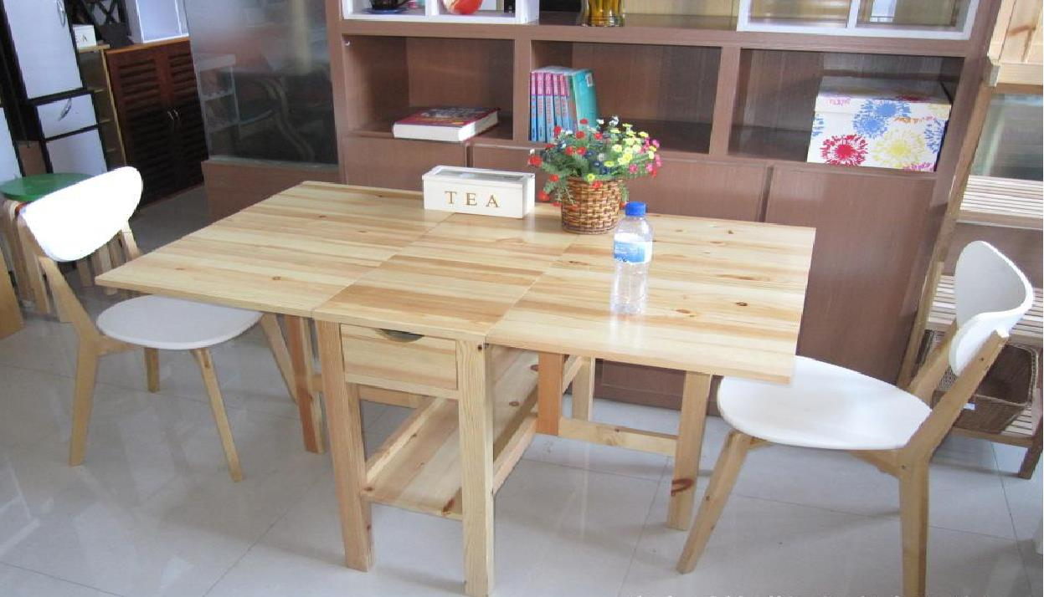
课文 3：在家里
Text 3 At home
A：我们要不要买几个新的椅子？
B：好啊，什么时候去买？
A：明天下午怎么样？
你明天下午几点能回来？
B：三点多。
Wǒ men yào bú yào mǎi jǐ gè xīn de yǐ zǐ ？
Hǎo ā ，shén me shí hou qù mǎi ？
Míng tiān xià wǔ zěn me yàng ？
Nǐ míng tiān xià wǔ jǐ diǎn néng huí lai ？
Sān diǎn duō 。

Slide 36
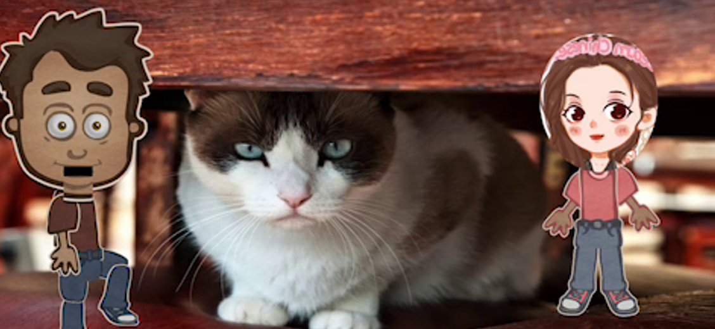
课文 4：在家里
听对话，回答问题。
Listen to the dialogue and answer the questions.
Text 4 At home
猫叫什么名字？
它在哪儿？它漂亮吗？
它多大了？

Slide 37
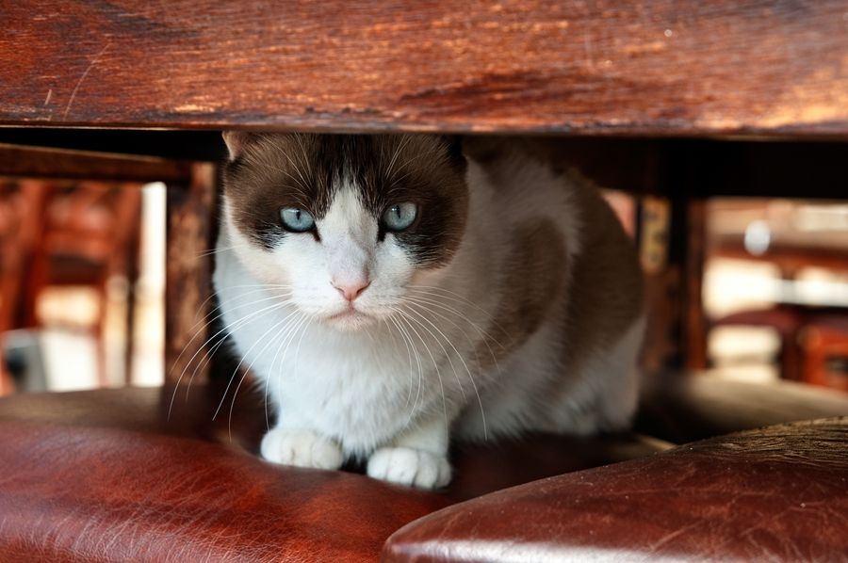
课文 4：在家里
Text 4 At home
A：桌子下面有个猫。
B：那是我的猫，它叫花花。
A：它很漂亮。
B：是啊，我觉得它的眼睛最漂亮。
A：它多大了？
B：六个月。
Zhuō zi xià miàn yǒu gè māo 。
Nà shì wǒ de māo ，tā jiào huā huā 。
Tā hěn piào liang 。
shì ā ，wǒ jué de tā de yǎn jīng zuì piào liang 。
Tā duō dà le ？
Liù gè yuè 。

Slide 38
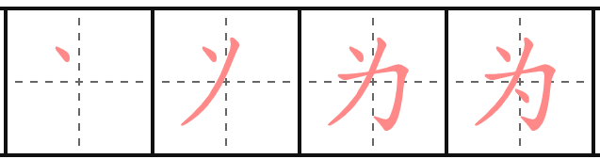
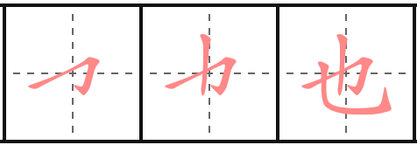
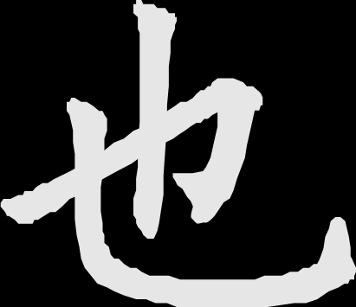
汉字
Chinese characters
wéi/wèi
yě

Slide 39


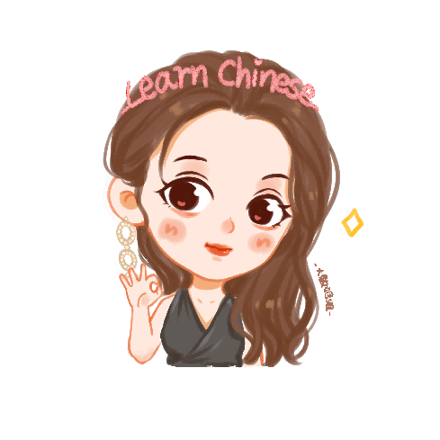

《HSK标准教程2--第一课》
HSK Standard Course 2 Lesson1
再见 Bye
再见

